Slide 1
Eksploracja Danych
w wykładzie wykorzystano:
materiały dydaktyczne przygotowane w ramach projektu
Opracowanie programów nauczania na odległość na kierunku studiów wyższych – Informatyka
http://wazniak.mimuw.edu.pl
Internetowy Podręcznik Statystyki
http://www.statsoft.pl/textbook/stathome.html
Analiza Skupień (Grupowanie)
Cluster analysis
Krzysztof Regulski, WIMiIP, KISiM,
regulski@metal.agh.edu.pl

Slide 2
Rodzaje modeli:
  metoda k-średnich,
  metody hierarchiczne,
  sieci Kohonena,
  grupowanie probabilistyczne - algorytm EM
  algorytm BIRCH,
  grupowanie oparte na gęstości

Slide 3
Grupowanie
Problem polega na organizowaniu obserwowanych danych w sensowne struktury lub grupowaniu danych.
Analiza skupień może być wykorzystywana do wykrywania struktur w danych bez wyprowadzania interpretacji/wyjaśnienia.
Analiza skupień jedynie wykrywa struktury w danych bez wyjaśniania dlaczego one występują.
Celem segmentacji jest wydzielanie grup obserwacji podobnych, dalszym etapem może być szukanie cech charakterystycznych dla obserwacji wchodzących w skład danej grupy.
W przeciwieństwie do klasyfikacji wzorcowej (analizy z nauczycielem), polegającej na przyporządkowywaniu przypadków do jednej z określonych klas, tu klasy nie są znane ani w żaden sposób scharakteryzowane przed przystąpieniem do analizy.

Slide 4
Grupowanie
Znajdź „naturalne" pogrupowanie obiektów w oparciu o ich wartości
  zastosowania grupowania:
  grupowanie dokumentów
  grupowanie klientów
  segmentacja rynku
  Kompresja obrazów
  Odkrywanie oszustw

Slide 5
Grupowanie
Grupowanie (klastrowanie) - obejmuje metody analizy danych i znajdowania skończonych zbiorów klas obiektów posiadających podobne cechy.
W przeciwieństwie do metod klasyfikacji i predykcji, klasyfikacja obiektów (podział na klasy) nie jest znana a-priori, lecz jest celem metod grupowania.
Metody te grupują obiekty w klasy w taki sposób, aby maksymalizować podobieństwo wewnątrzklasowe obiektów i minimalizować podobieństwo pomiędzy klasami obiektów.

Slide 6
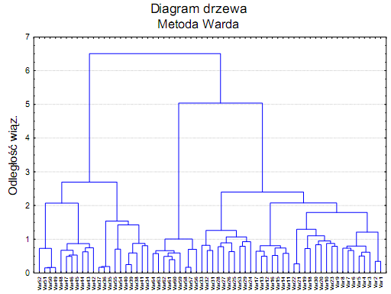
Sformułowanie problemu
Grupowanie może dotyczyć zarówno obiektów rzeczywistych (np. pacjentów, sekwencji DNA, dokumenty tekstowe), jak również obiektów abstrakcyjnych (sekwencja dostępów do stron WWW, grafy reprezentujące dokumenty XML, itp.).
Grupowanie jest jedną z najstarszych i najbardziej popularnych metod eksploracji danych (1939).

Slide 7
Sformułowanie problemu
Problem grupowania danych można zdefiniować następująco: jest proces grupowania obiektów, rzeczywistych bądź abstrakcyjnych, w klasy, nazywane klastrami lub skupieniami, zgodnie z przyjętą funkcją podobieństwa.
Funkcja oceny jakości grupowania
Zadaniem jest podzielenie zbioru przykładów na grupy takie, żeby optymalizowały one funkcję jakości.

Slide 8
Czym jest klaster?
Zbiór obiektów, które są „podobne”.
Zbiór obiektów, takich, że odległość pomiędzy dwoma dowolnymi obiektami należącymi do klastra jest mniejsza aniżeli odległość pomiędzy dowolnym obiektem należącym do klastra i dowolnym obiektem nie należącym do tego klastra.
Spójny obszar przestrzeni wielowymiarowej, charakteryzujący się dużą gęstością występowania obiektów.

Slide 9
Przykłady
Zbiór dokumentów:
Zbiór sekwencji stron WWW:

Slide 10
Składowe procesu grupowania
Proces grupowania jest procesem wieloetapowym i iteracyjnym. Punktem wyjścia jest charakterystyka zbioru grupowanych obiektów. Najczęściej, obiekt jest opisany licznym zbiorem bardzo heterogenicznych atrybutów o różnym stopniu znaczenia. Stąd, pierwszym etapem procesu jest wybór cech (atrybutów), które najlepiej charakteryzują dany typ obiektu. Wybór cech zależy również od celu grupowania. W wyniku selekcji cech otrzymujemy pewną abstrakcyjną reprezentację dokumentów.
Ekstrakcja cech
Podobieństwo obiektów
Grupowanie
Kolejnym etapem procesu grupowania jest określenie miary podobieństwa pomiędzy grupowanymi obiektami. Miara ta silnie zależy od typu obiektów oraz od wybranej grupy cech opisujących obiekty - cechy mogą być opisane atrybutami kategorycznymi, liczbowymi, zbiorami danych, atrybutami sekwencyjnymi, czy wreszcie, atrybutami o charakterze multimedialnym.

Slide 11
Wybór metody grupowania
Kolejnym etapem jest wybór metody grupowania, zależnej o reprezentacji obiektów, oraz konkretnego algorytmu grupowania.
Po uruchomieniu algorytmu otrzymujemy zbiór klastrów. Może się okazać, że wybrana miara podobieństwa jest niewłaściwa powodując zniekształcenie wyniku grupowania (np. przyjęcie zwykłej miary odległości euklidesowej, ze względu na różnice zakresów atrybutów, może prowadzić do zniekształcenia wyniku na skutek dominacji pewnych cech nad innymi).
Zachodzi wówczas potrzeba bądź transformacji zbioru obiektów (np. normalizacji atrybutów) lub przedefiniowania miary podobieństwa.

Slide 12
Wybór metody grupowania
Może się również okazać, że wynik grupowania jest niezadowalający ze względu na niewłaściwy wybór cech opisujących obiekty - zachodzi wówczas potrzeba ponownej redefinicji cech (selekcji cech) atrybutów - usunięcie pewnych atrybutów i dołączenie innych.
Ostatnim etapem procesu grupowania jest analiza otrzymanych klastrów i próba znalezienia ogólnej charakterystyki klastrów. Przykładowo, analizując otrzymane klastry sekwencji dostępów do stron WWW, możemy je scharakteryzować jako sekwencje „muzyków" (użytkownicy poszukujący stron muzycznych), „turyści" (przeszukujący serwer poszukiwaniu informacji o hotelach, campingach, itd.

Slide 13
Miary odległości
Najpopularniejsze miary odległości punktów w przestrzeni euklidesowej to odległość euklidesowa (tzw. norma L2), odległość Manhattan (tzw. norma L1), maksimum z wymiarów (tzw. norma L∞), czy odległość Minkowskiego.
Niestety, w przypadku, gdy obiekty nie poddają się transformacji do przestrzeni euklidesowej, proces grupowania wymaga zdefiniowania innych miar odległości (podobieństwa).
Dotyczy to takich obiektów jak: sekwencje dostępów do stron WWW, sekwencje DNA, sekwencje zbiorów, zbiory atrybutów kategorycznych, dokumenty tekstowe, XML, grafy, itp.

Slide 14
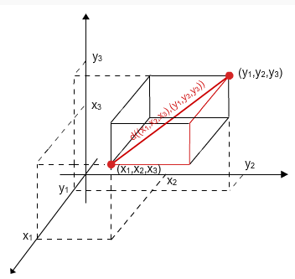
Miary odległości - Przestrzenie metryczne
Odległość miejska (Manhattan, City block). Ta odległość jest sumą różnic mierzonych wzdłuż wymiarów.
W większości przypadków ta miara odległości daje podobne wyniki, jak zwykła odległość euklidesowa.
w przypadku tej miary, wpływ pojedynczych dużych różnic (przypadków odstających) jest stłumiony (ponieważ nie podnosi się ich do kwadratu).
odległość(x,y) = Σ_{i} |x_{i} – y_{i}|

Slide 15
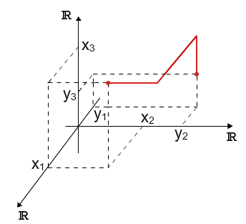
Miary odległości
Odległość Czebyszewa.
Taka miara odległości jest stosowna w tych przypadkach, w których chcemy zdefiniować dwa obiekty jako "inne", wtedy gdy różnią się one w jednym dowolnym wymiarze.
Odległość Czebyszewa oblicza się następująco:
odległość(x,y) = max|x_{i} - y_{i}|

Slide 16
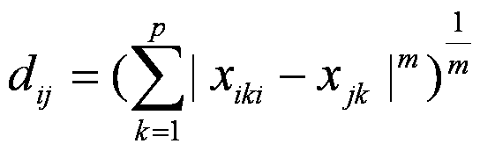
Miary odległości
Odległość Minkowskiego
uogólniona miara odległości między punktami przestrzeni euklidesowej; niekiedy nazywa się także odległością L_{m}. Można o niej myśleć jako o uogólnieniu odległości euklidesowej (L₂), miejskiej (L₁) oraz Czebyszewa
L∞, tzn. L_{m} w granicy przy m → ∞
odległość Minkowskiego wyraża się wzorem

Slide 17
Normalizacja
Obok miary odległości wpływ na podobieństwo obiektów mają również skale, w których wyrażono poszczególne kryteria oceny podobieństwa
Aby dokonać obiektywnej oceny zaleca się sprowadzenie kryteriów segmentacji do porównywalności poprzez ich normalizację

Slide 18
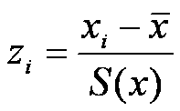
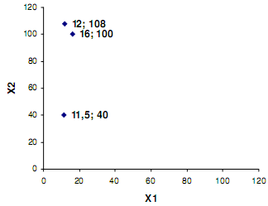
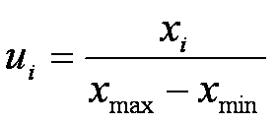
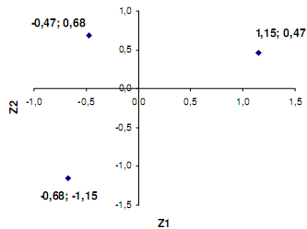
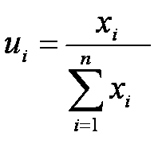
Formuły normalizacji i standaryzacji
Standaryzacja
Inne przykładowe formuły

Slide 19
Inne miary odległości
Strony WWW: punkty w przestrzeni wielowymiarowej, w której pojedynczy wymiar odpowiada jednemu słowu z określonego słownika
Idea: Podobieństwo (odległość) D(x, y) stron x i y zdefiniowane jako iloczyn skalarny wektorów reprezentujących strony x i y, tj. jako iloczyn skalarny obu wektorów podzielony przez iloczyn ich rozmiarów. Tak zdefiniowaną miarę nazywamy miarą kosinusową.
Współrzędne dokumentu w przestrzeni są zdefiniowane jako względna częstość występowania słów ze słownika
Stąd, podobieństwo dokumentów x i y wynosi » 0,7.

Slide 20



Odległość kosinusowa
Zauważmy, że tak zdefiniowana miara kosinusowa nie spełnia pierwszego z aksjomatów metryki [D(x,y)=0 ⇔ x=y]. Jednakże, można łatwo zmodyfikować tą miarę, tak aby spełniała wszystkie aksjomaty metryki.
Wystarczy przyjąć, że miarą odległości dwóch wektorów opisujących dokumenty x i y jest miara postaci D(x, y) = 1 - (x ° y)/|x| * |y|. Łatwo zauważyć, że teraz odległość dokumentu x i dokumentu y, gdzie y jest podwójna kopią x, wynosi 0.

Slide 21
Miara Hamminga
Odległość Hamminga D_{H} – w teorii informacji jest to miara odmienności dwóch ciągów o takiej samej długości, wyrażająca liczbę miejsc (pozycji), na których te dwa ciągi się różnią.
Innymi słowy jest to najmniejsza liczba zmian (operacji zastępowania elementu innym), jakie pozwalają przeprowadzić jeden ciąg na drugi.
Dla ciągów binarnych a i b odległość Hamminga jest równa liczbie jedynek w słowie a XOR b.
Przykłady:
  odległość pomiędzy ciągami 10011101 i 10111001 wynosi 2.
  odległość pomiędzy ciągami zagrabić i zatrąbił wynosi 3.

Slide 22
Odległości (podobieństwa) sekwencji symboli
Sekwencje DNA, sekwencje dostępu do stron WWW: definicja odległości (podobieństwa) sekwencji symboli, powinna uwzględniać fakt, że sekwencje mogą mieć różną długość oraz różne symbole na tych samych pozycjach, np.:
x= abcde y= bcdxye
Miara odległości:
gdzie LCS oznacza najdłuższą wspólną podsekwencję (ang. longest common subsequence) (LCS(x,y) = bcde).
D(x, y) = 5 + 6 - 2* 4 = 3 ; Stąd, D(x, y) = 3

Slide 23
Zmienne binarne
W jaki sposób obliczyć podobieństwo (lub niepodobieństwo) pomiędzy dwoma obiektami opisanymi zmiennymi binarnymi:
Podejście: konstruujemy macierz niepodobieństwa
  q - liczba zmiennych przyjmujących wartość 1 dla obu obiektów
  r - ... 1 dla obiektu i, i wartość 0 dla j
  s - ... 0 dla obiektu i, i wartość 1 dla j
  t - ... 0 dla obu obiektów
  p=q+r+s+t - łączna liczba zmiennych

Slide 24
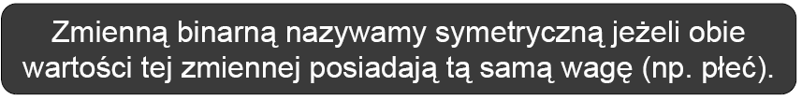
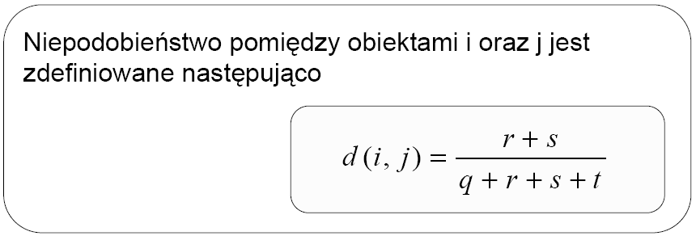
Zmienne binarne symetryczne
Niepodobieństwo dwóch obiektów i i j, opisanych zmiennymi binarnymi symetrycznymi, definiujemy jako stosunek liczby zmiennych, dla których oba obiekty posiadają różną wartość (r+s) do sumarycznej liczby wszystkich zmiennych p.
Niepodobieństwo zmiennych binarnych asymetrycznych, definiujemy jako stosunek liczby zmiennych, dla których oba obiekty posiadają różną wartość (r+s) do liczby wszystkich zmiennych p umniejszonej o liczbę zmiennych t przyjmujących wartość 0 dla obu obiektów.
symetrycznymi
asymetrycznymi

Slide 25
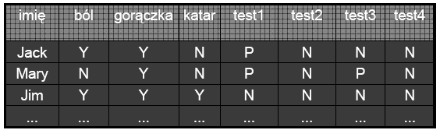
Zmienne binarne (2)
Dana jest tablica zawierająca informacje o pacjentach:
Niepodobieństwo obiektów, przy założeniu, że wszystkie zmienne binarne, opisujące obiekty, są asymetryczne, wynosi: dasym(jack, mary) = 2/4, dasym(jack, jim) = 2/4, i dasym(jim, mary) = 4/5. Najbardziej niepodobni są zatem pacjenci jim i mary.
Niepodobieństwo obiektów, przy założeniu, że wszystkie zmienne binarne, opisujące obiekty, są symetryczne, wynosi: dsym(jack, mary) = 2/7, dsym(jack, jim) = 2/7, i dsym(jim, mary) = 4/7. Podobnie, najbardziej niepodobni są pacjenci jim i mary.

Slide 26
Zmienne kategoryczne
Zmienna kategoryczna jest generalizacją zmiennej binarnej: może przyjmować więcej niż dwie wartości (np. dochód: wysoki, średni, niski)
Niepodobieństwo (podobieństwo) pomiędzy obiektami i, j, opisanymi zmiennymi kategorycznymi, można zdefiniować następująco:
gdzie p oznacza łączną liczbę zmiennych, m oznacza liczbę zmiennych, których wartość jest identyczna dla obu obiektów, n oznacza liczbę zmiennych, których wartość jest różna dla obu obiektów

Slide 27
Metody grupowania
Istnieje wiele różnych metod i algorytmów grupowania:
  Dla danych liczbowych i/lub danych symbolicznych, danych tekstowych, multimedialnych, itd.
  Deterministyczne i probabilistyczne – W algorytmach deterministycznych proces grupowania opiera się o mechanizm optymalizacji błędu średniokwadratowego realizowany metodą tradycyjną, w algorytmach probabilistycznych mechanizm ten opiera się na penetracji przestrzeni stanów wszystkich możliwych podziałów zbioru grupowanych obiektów.
  Rozłączne i przecinające się (ze względu na charakterystykę wynikowych klastrów)
  Hierarchiczne i płaskie – Algorytmy hierarchiczne generują sekwencję klastrów; w przypadku algorytmów płaskich, liczba klastrów nie ulega zmianie w kolejnych iteracjach algorytmu, zmienia się natomiast przydziałów obiektów do klastrów.
  Monoteiczny i politeiczny – podział, ze względu na kolejność, wykorzystania cech obiektów w procesie grupowania.
  Przyrostowe i nieprzyrostowe – pierwsza grupa algorytmów: klastry są tworzone w sposób przyrostowy wraz ze wzrostem liczby obiektów do grupowania. W drugim przypadku, proces grupowania, w przypadku zmiany liczby grupowanych obiektów, jest realizowany zawsze od początku.

Slide 28
Klasyfikacja metod
hierarchiczna próba odkrycia struktury skupień
znalezienia optymalnego podziału zbioru przykładów na określoną liczbę skupień
Pierwsza grupa algorytmów konstruuje klastry sekwencyjnie wykorzystując cechy obiektów, druga konstruuje klastry wykorzystując jednocześnie wszystkie cechy (atrybuty) obiektów.
Metody hierarchiczne generują zagnieżdżoną sekwencję podziałów zbiorów obiektów w procesie grupowania
Metody z iteracyjno-optymalizacyjne generują tylko jeden podział (partycję) zbioru obiektów w dowolnym momencie procesu grupowania
Algorytmy oparte na gęstościach (ang. density-based algorithms), które dzielą zbiory przykładów korzystając z modelu probabilistycznego dla bazowych skupień.

Slide 29
Metody iteracyjno-optymalizacyjne

Slide 30
Metody iteracyjno–optymalizacyjne
Dane k - ustalona liczba klastrów, iteracyjno-optymalizacyjne metody grupowania tworzą jeden podział zbioru obiektów (partycję) w miejsce hierarchicznej struktury podziałów
Tworzony jest podział początkowy (zbiór klastrów k), a następnie, stosując technikę iteracyjnej realokacji obiektów pomiędzy klastrami, podział ten jest modyfikowany w taki sposób, aby uzyskać poprawę podziału zbioru obiektów pomiędzy klastry

Slide 31
Problem optymalizacyjny
Notacja: d(x, y) odległość pomiędzy obiektami x, y ∈ D
Średnia klastra (mean) – r_{k}
gdzie n_{k} liczba obiektów należących do k-tego klastra

Slide 32
Metody iteracyjno-optymalizacyjne
Metody iteracyjno-optymalizacyjne realokują obiekty pomiędzy klastrami optymalizując funkcję kryterialną zdefiniowaną lokalnie (na podzbiorze obiektów) lub globalnie (na całym zbiorze obiektów)
Przeszukanie całej przestrzeni wszystkich możliwych podziałów zbioru obiektów pomiędzy k klastrów jest, praktycznie, nie realizowalne
W praktyce, algorytm grupowanie jest uruchamiany kilkakrotnie, dla różnych podziałów początkowych, a następnie, najlepszy z uzyskanych podziałów jest przyjmowany jako wynik procesu grupowania
metody przeszukiwania przestrzeni podziałów:
  przeszukiwanie pełne
  podejście heurystyczne
  podejście kombinatoryczne (tzw. metaheurystyki) - polega na analizie pewnego fragmentu przestrzeni rozwiązań.
  iterative improvement, tabu search, simulating annealing, genetic algorithms, itp.

Slide 33
Grupowanie oparte na podziale
Zadaniem grupowania opartego na podziale jest podzielenie zbioru danych na k rozłącznych zbiorów elementów tak, aby elementy w każdym zbiorze były jak najbardziej jednorodne, tzn. dany jest zbiór przykładów P, naszym zadaniem jest znalezienie skupień C = {C₁,...C_{K}} takich, aby każdy element danych p ∈ P był jednoznacznie przypisany do jednego skupienia C_{k}.
Jednorodność jest zindentyfikowana przez stosowną funkcję oceny, taką jak odległości między każdym punktem a środkiem ciężkości skupienia, do którego został przypisany. Często środek ciężkości lub średnia punktów należących do skupienia jest uważana za reprezentatywny punkt tego skupienia.
liczba zadanych klastrów jest parametrem wejściowym procedury grupowania
Do mierzenia jakości grupowania można zastosować wiele różnych funkcji oceny. Jedną z najczęściej stosowanych funkcji jest funkcja zwana sumą błędów kwadratowych (ang. square error criterion)

Slide 34
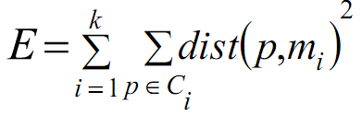
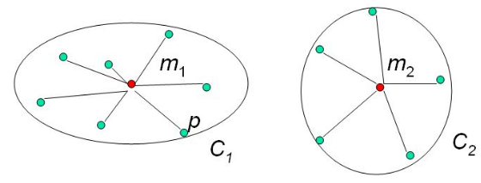
Suma błędów kwadratowych
Suma błędów kwadratowych:

Slide 35
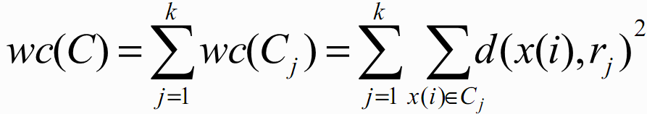
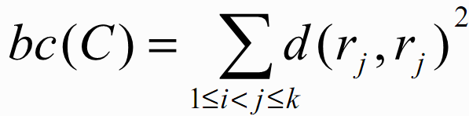
Funkcje kryterialne
Dwa aspekty grupowania:
  Klastry powinny być zwarte
  Odchylenie wewątrzklastrowe - wc(C)
  Klastry powinny być maksymalnie rozłączne
  Odchylenie międzyklastrowe – bc(C)
r_{j} - średnia klastra (mean)

Slide 36
Funkcje kryterialne
Miarę jakości grupowania C można zdefiniować jako kombinację wc(C) i bc(C), np. jako stosunek bc(C)/wc(C)
Przyjęcie miary wc(C), jako miary zwartości klastrów, prowadzi do generowania klastrów sferycznych (algorytm k-średnich)
obliczenie wartości funkcji kryterialnej dla pojedynczego grupowania (pojedynczego podziału) wymaga przejrzenia całego zbioru obiektów. W przypadku analizy m podziałów, obliczenie wartości funkcji kryterialnej będzie wymagało m-krotnego przejrzenia zbioru obiektów D

Slide 37
Funkcje kryterialne
Inna definicja odchylenia wewnątrzklastrowego wc(C)
dla każdego obiektu należącego do klastra obliczamy odległość tego punktu do najbliższego obiektu w tym klastrze, i bierzemy max z tych odległości
generowanie klastrów podłużnych

Slide 38
Algorytm K-means
idea algorytmu K-means (k-średnich) - rozpoczyna się od losowo wybranego grupowania punktów, następnie ponownie przypisuje się punkty tak, aby otrzymać największy wzrost (spadek) w funkcji oceny, po czym przelicza się zaktualizowane skupienia, po raz kolejny przypisuje się punkty i tak dalej aż do momentu, w którym nie ma już żadnych zmian w funkcji oceny lub w składzie skupień.
To zachłanne podejście ma tę zaletę, że jest proste i gwarantuje otrzymanie co najmniej lokalnego maksimum (minimum) funkcji oceny.
Osiągnięcie „optimum" globalnego podziału obiektów wymaga przeanalizowania wszystkich możliwych podziałów zbioru n obiektów pomiędzy k klastrów

Slide 39
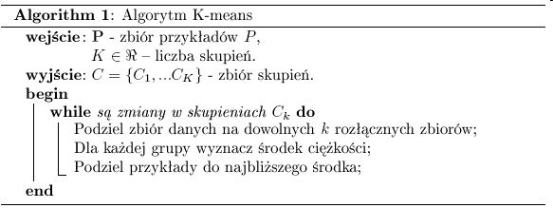
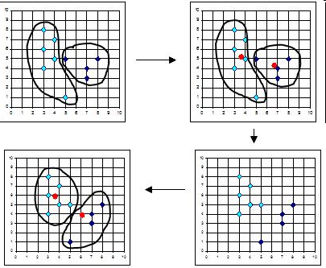
Algorytm K-means

Slide 40
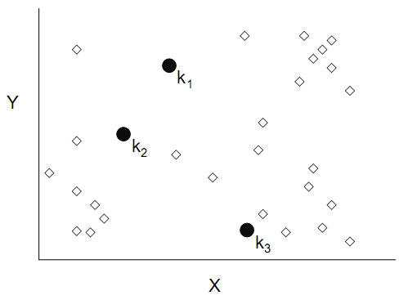
krok 1
Założenie: k = 3
wybierz 3 początkowe środki klastrów (losowo)

Slide 41
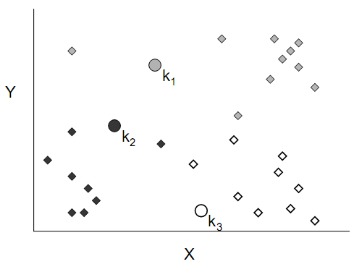
krok 2
Przydziel każdy obiekt do klastra w oparciu o najmniejszą odległość obiektu od środka klastra

Slide 42
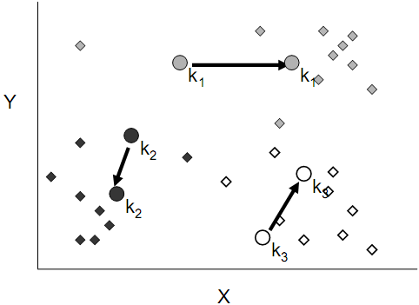
krok 3
Uaktualnij środki (średnie) wszystkich klastrów

Slide 43
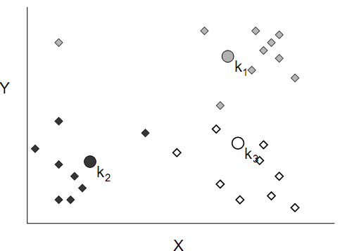
krok 4
Realokuj obiekty do najbliższych klastrów

Slide 44
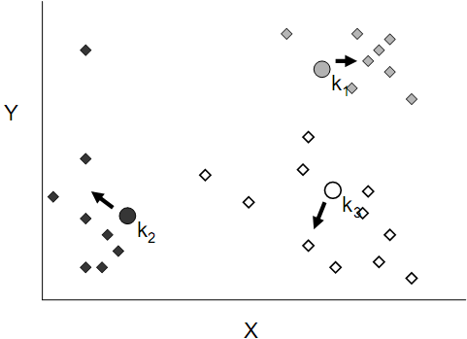
krok 4b
Oblicz nowe średnie klastrów…
… i wracamy do kroku realokacji obiektów. Dla każdego obiektu następuje weryfikacja, czy obiekt ten podlega realokacji. Jeżeli żaden z obiektów nie wymaga realokacji następuje zakończenie działania algorytmu.
punkt
osobliwy
(outlier)
Algorytm bardzo czuły na dane zaszumione lub dane zawierające punkty osobliwe, gdyż punkty takie w istotny sposób wpływają na średnie klastrów powodując ich zniekształcenie

Slide 45
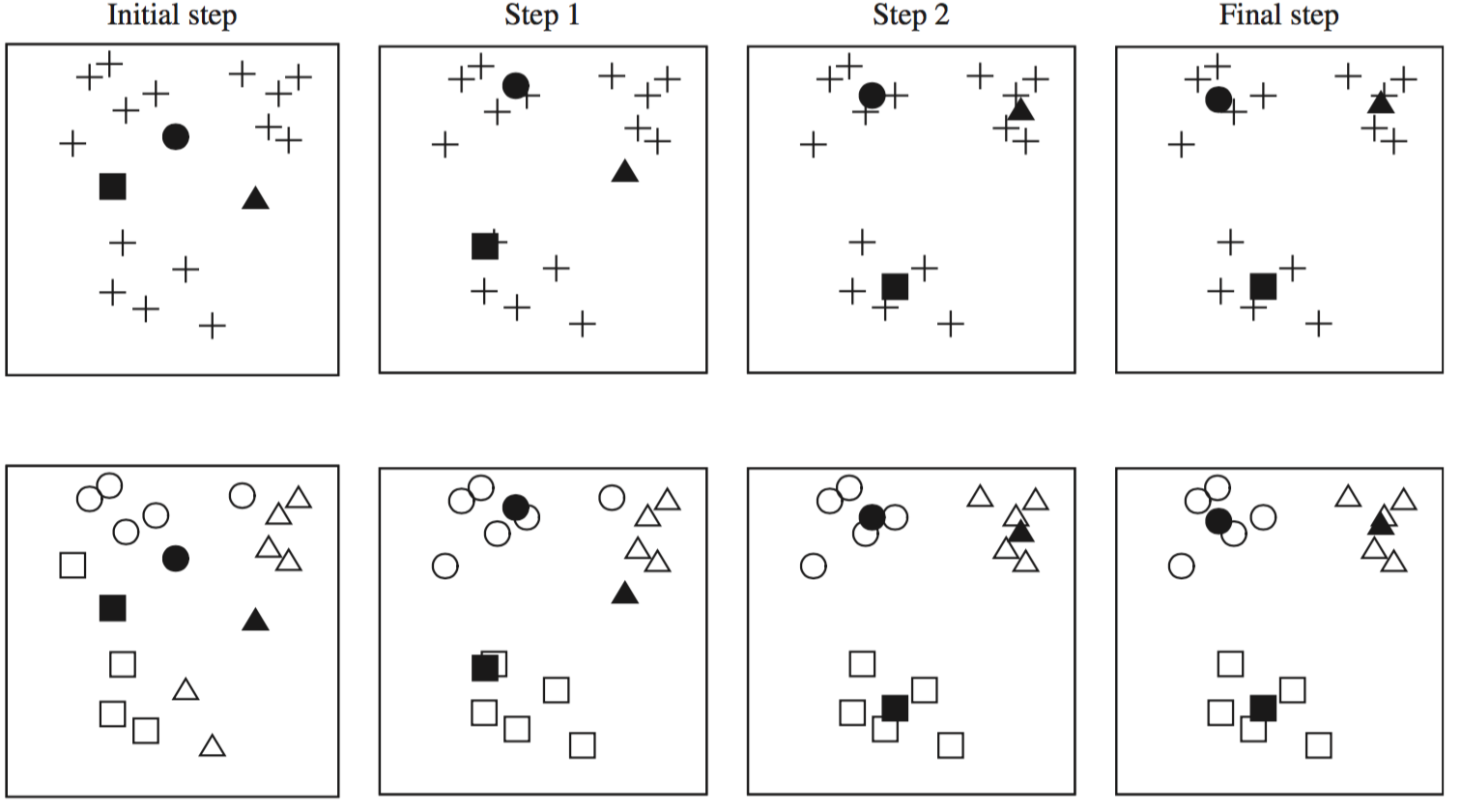
The k-means algorithm: example

Slide 46
Algorytm k-średnich
Wynik działania algorytmu (tj. ostateczny podział obiektów pomiędzy klastrami) silnie zależy od początkowego podziału obiektów
Algorytm może „wpaść” w optimum lokalne
W celu zwiększenia szansy znalezienia optimum globalnego należy kilkakrotnie uruchomić algorytm dla różnych podziałów początkowych

Slide 47
Algorytm k-średnich
Przyjmijmy, że środkami klastrów są obiekty A,B, i D, wokół których konstruowane są klastry
Lepszy (z mniejszym błędem średniokwadratowym) podział uzyskamy przyjmując początkowe środki klastrów A, D, i F (prostokąty)
F G
C
B
D E
A

Slide 48
Algorytm k-medoidów
W celu uodpornienia algorytmu k-średnich na występowanie punktów osobliwych, zamiast średnich klastrów jako środków tych klastrów, możemy przyjąć medoidy – najbardziej centralnie ulokowane punkty klastrów:
    – Średnia zbioru 1, 3, 5, 7, 9 wynosi 5
    – Średnia zbioru 1, 3, 5, 7, 1009 wynosi 205
    – Medoid zbioru 1, 3, 5, 7, 1009 wynosi 5

Slide 49
Algorytmy k-medoidów
PAM (Partitioning around Medoids) – wersja algorytmu k-medoidów (analizujemy parami) - algorytmy typu k-medoidów są słabo skalowalne
Metoda oparta o technikę próbkowania – CLARA (Clustering Large Applications) - Idea: zamiast rozważać cały dostępny zbiór obiektów do grupowania, wybieramy reprezentatywny podzbiór obiektów metodą próbkowania. Następnie, z wybranej próbki, stosując algorytm PAM, wybieramy zbiór medoidów będących środkami klastrów. Jeżeli mechanizm próbkowania obiektów zapewnia losowość próbki, to próbka będzie dobrze odzwierciedla rozkład obiektów w oryginalnym zbiorze obiektów. Wybrany zbiór medoidów będzie, natomiast, w miarę wiernie odpowiadał wyborowi medoidów przez algorytm PAM z całego zbioru obiektów
Modyfikacja CLARA: Próbkowanie za pomocą R*-drzewa
CLARANS (Clustering Algorithm based on Randomized Search)

Slide 50
Inne metody grupowania
Metody oparte o analizę gęstości
  dany klaster jest rozszerzany o obiekty należące do jego sąsiedztwa, pod warunkiem, że gęstość obiektów w danym sąsiedztwie przekracza zadaną wartość progową (algorytmy DBSCAN, OPTICS, DENCLUE)
  Ta grupa metod była rozwijana, głównie, w odniesieniu do zastosowań w dziedzinie rozpoznawania obrazów.
Metody oparte o strukturę gridową
  przestrzeń obiektów jest dzielona na skończona liczbę komórek, które tworzą strukturę gridu; cały proces grupowania jest wykonywany na tej strukturze (algorytmy STING, CLIQUE)
  Cechą i zasadniczą zaletą tej grupy metod jest skalowalność i możliwość analizy dużych wolumenów danych wielowymiarowych.

Slide 51
Inne metody grupowania
Metody oparte o konstrukcję modelu
  metody te zakładają pewien model dla każdego z klastrów, a następnie, przypisują obiekty do klastrów zgodnie z przyjętymi modelami
Algorytmy grupowania danych kategorycznych
  algorytmy ROCK, STIRR, CACTUS
Algorytmy grupowania sekwencji
  zarówno liczbowych jak i sekwencji danych symbolicznych.
  metody grupowania dokumentów tekstowych, stron WWW, dokumentów XML, oraz innych niestandardowych danych (szczególnie danych multimedialnych).
  odkrywania punktów osobliwych (ang. outlier detection ) - wykrywanie oszustw (ang. fraud detection )

Slide 52
Metody grupowania hierarchicznego

Slide 53
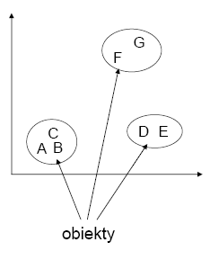
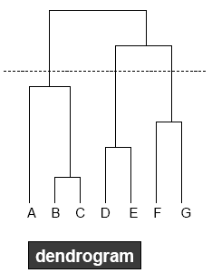
Metody grupowania hierarchicznego
Metoda grupowania hierarchicznego polega na sekwencyjnym grupowaniu obiektów - drzewo klastrów (tzw. dendrogram)
Początkowo, wszystkie obiekty A, B, ... G należą do osobnych klastrów. Następnie, w kolejnych krokach, klastry są łączone w większe klastry (łączymy B i C, D i E, oraz F i G, następnie, A łączymy z klastrem zawierającym obiekty B i C, itd.).
Proces łączenia klastrów jest kontynuowany tak długo, aż liczba uzyskanych klastrów nie osiągnie zadanej liczby klastrów. Graficznie, na dendrogramie, warunek stopu (tj. zadana liczba klastrów) przedstawia linia pozioma przecinająca dendrogram.
C1={A, B, C}, C2={D, E} oraz C3={F, G}.
C3
C1
C2
C1
C2
C3

Slide 54
Metody grupowania hierarchicznego (2)
Podejście aglomeracyjne (bottom-up):
  początkowo, każdy obiekt stanowi osobny klaster, następnie, w kolejnych iteracjach, klastry są łączone w większe klastry aż do osiągnięcia zadanej liczby klastrów.
Podejście podziałowe (top-down):
  początkowo, wszystkie obiekty przypisujemy do jednego klastra; następnie, w kolejnych iteracjach, klaster jest dzielony na mniejsze klastry, które z kolei dzielone są na kolejne mniejsze klastry

Slide 55
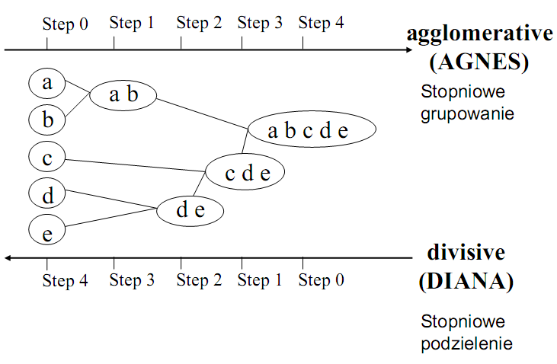
bottom-up
Agglomerative Nesting
top-down
Divisive Analysis

Slide 56
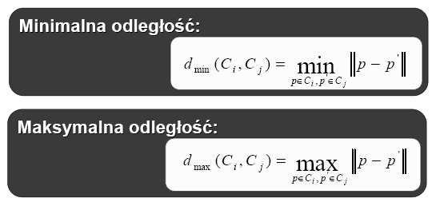
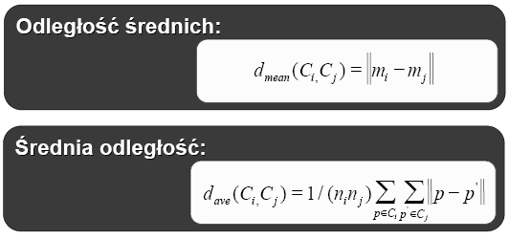
Miary odległości klastrów
Dany jest klaster obiektów. w jaki sposób podzielić klaster na dwa klastry tak, aby optymalizować przyjętą funkcję kryterialną?
Pamiętajmy, że w każdym kroku algorytmu podziałowego mamy M klastrów. Który z podziałów jest najlepszy? Stąd, najpopularniejszą i, de facto, jedyną grupą hierarchicznych algorytmów stosowaną w praktyce są algorytmy aglomeracyjne.
W przypadku algorytmów aglomeracyjnych podstawowym problemem jest problem łączenia klastrów. Które klastry połączyć
i utworzyć większy klaster?
Należy połączyć dwa „najbliższe" klastry. Co to znaczy „najbliższe"? W jaki sposób zdefiniować odległość pomiędzy klastrami?

Slide 57
Odległość klastrów
odległość
średnich
minimalna
odległość
d_{min}
d_{mean}
d_{ave}
maksymalna
odległość
d_{max}
średnia
odległość

Slide 58
Metody łączenia lub wiązania
zasada wiązania lub aglomeracji, która określa, kiedy dwa skupienia są dostatecznie podobne, aby można je było połączyć
pojedynczego wiązania (najbliższego sąsiedztwa, single linkage) – odległość między dwoma klastrami to najmniejsza z odległości pomiędzy ich elementami;
powstają skupienia typu "włóknistego”, "łańcuchów", co oznacza, że są one połączone ze sobą tylko przez pojedyncze obiekty, które leżą najbliżej siebie
pozwala na wykrycie obserwacji odstających, nie należących do żadnej z grup, i warto przeprowadzić klasyfikację za jej pomocą na samym początku, aby wyeliminować takie obserwacje i przejść bez nich do właściwej części analizy

Slide 59
Metoda pełnego wiązania (najdalszego sąsiedztwa)
W tej metodzie odległość między skupieniami jest zdeterminowana przez największą z odległości między dwoma dowolnymi obiektami należącymi do różnych skupień (tzn. "najdalszymi sąsiadami").
Metoda ta zwykle zdaje egzamin w tych przypadkach, kiedy obiekty faktycznie formują naturalnie oddzielone "kępki".
Metoda ta nie jest odpowiednia, jeśli skupienia są w jakiś sposób wydłużone lub mają naturę "łańcucha".

Slide 60
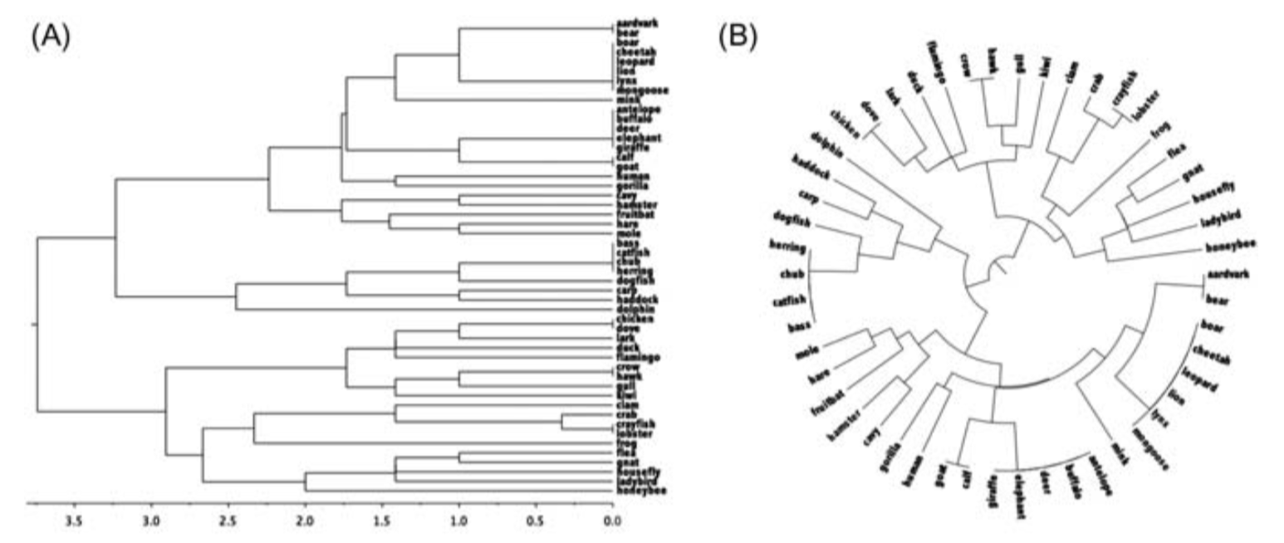
Example: complete linkage

Slide 61
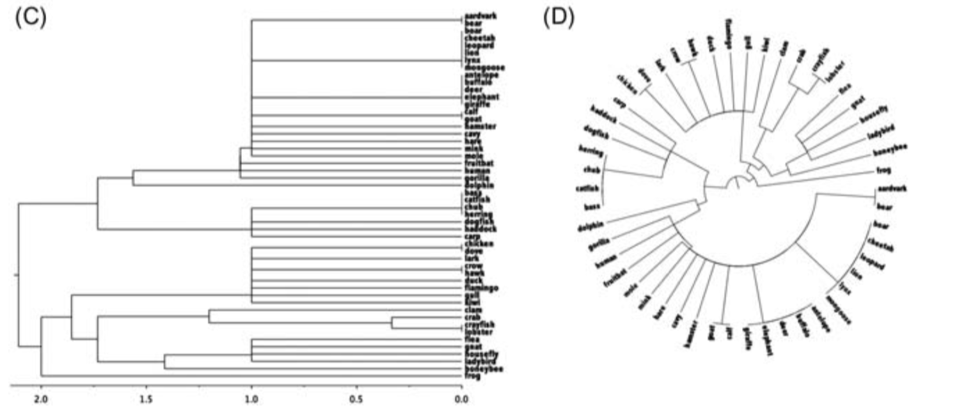
Example: single linkage

Slide 62
Metoda średnich połączeń
W metodzie tej odległość między dwoma skupieniami oblicza się jako średnią odległość między wszystkimi parami obiektów należących do dwóch różnych skupień.
znowu: Metoda ta jest efektywna, gdy obiekty formują naturalnie oddzielone "kępki", ale zdaje także egzamin w przypadku skupień wydłużonych, mających charakter "łańcucha".
na określenie tej metody stosuje się czasem skrót UPGMA (unweighted pair-group method using arithmetic averages).
Metoda średnich połączeń ważonych - w obliczeniach wprowadza się ważenie, aby uwzględnić różnice między wielkościami skupień (tzn. liczbą zawartych w nich obiektów). Skrót: WPGMC (weighted pair-group method using the centroid average).
ważona metoda jest lepsza w sytuacji, gdy istnieją (lub podejrzewamy, że istnieją) znaczne różnice w rozmiarach skupień.

Slide 63
Metoda Warda
Kryterium grupowania jednostek: minimum zróżnicowania wartości cech, stanowiących kryteria segmentacji względem wartości średnich skupień tworzonych w kolejnych krokach
Gdy powiększymy jeden z klastrów, wariancja wewnątrzgrupowa (liczona przez kwadraty odchyleń od średnich w klastrach) rośnie; metoda polega na takiej fuzji klastrów, która zapewnia najmniejszy przyrost tej wariancji dla danej iteracji

Slide 64
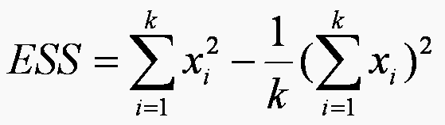
Metoda Warda
Miarą zróżnicowania względem wartości średnich tworzonych skupień jest ESS – Error of Sum of Square – Suma błędów kwadratowych
x_{i} – wartość cechy stanowiącej kryterium segmentacji, charakteryzująca i-tą jednostkę zbiorowości; k – liczba jednostek w grupie

Slide 65
Metoda Warda
empirycznie metoda daje bardzo dobre wyniki (grupy bardzo homogeniczne), jednak ma skłonność do tworzenia klastrów o podobnych rozmiarach;
nie jest też często w stanie zidentyfikować grup o szerokim zakresie zmienności poszczególnych cech
zmierza do tworzenia skupień o małej wielkości

Slide 66
Hierarchiczny aglomeracyjny algorytm grupowania
Umieść każdy obiekt w osobnym klastrze. Skonstruuj macierz przyległości zawierającą odległości pomiędzy każdą parą klastrów
Korzystając z macierzy przyległości znajdź najbliższą parę klastrów. Połącz znalezione klastry tworząc nowy klaster. Uaktualnij macierz przyległości po operacji połączenia
Jeżeli wszystkie obiekty należą do jednego klastra, zakończ procedurę grupowania, w przeciwnym razie przejdź do kroku 2

Slide 67
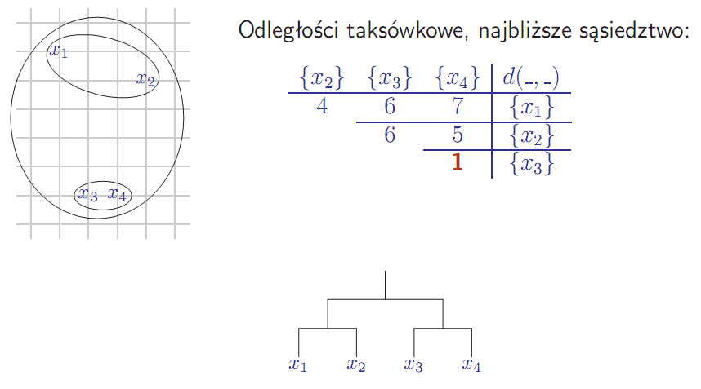
Algorytm aglomeracyjnej analizy skupień
macierz przyległości
dendrogram

Slide 68
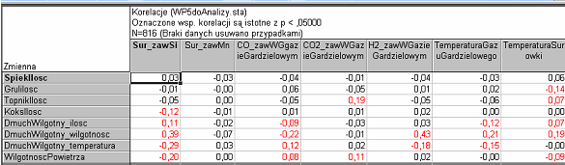
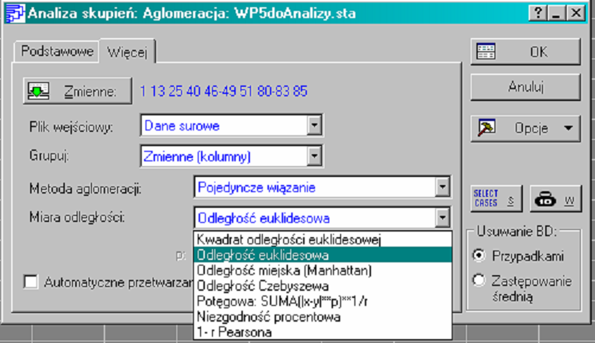
dane dotyczące przebiegu procesu wytopu surówki w wielkim piecu

Slide 69
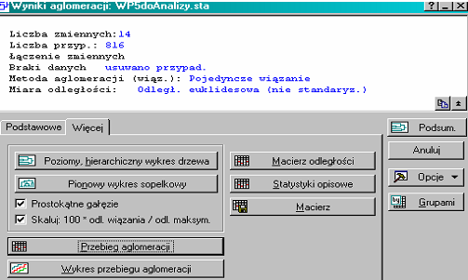
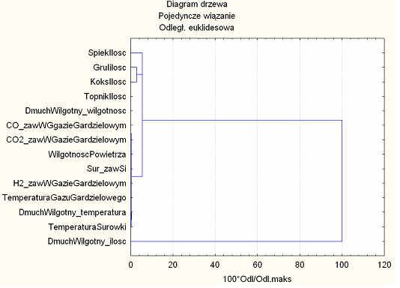

Slide 70
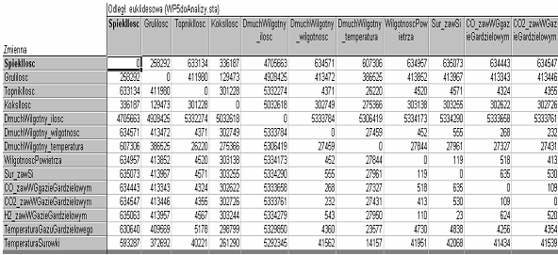
Macierz odległości pomiędzy łączonymi zmiennymi
Najmniejsza odległość występuje pomiędzy zawartością krzemu w surówce a zawartością wodoru w gazie gardzielowym
Istnieje powiązanie pomiędzy zawartością CO i CO₂ w gazie gardzielowym
Następne grupy tworzą wilgotność powietrza z Si w surówce i H₂ w gazie gardzielowym.

Slide 71
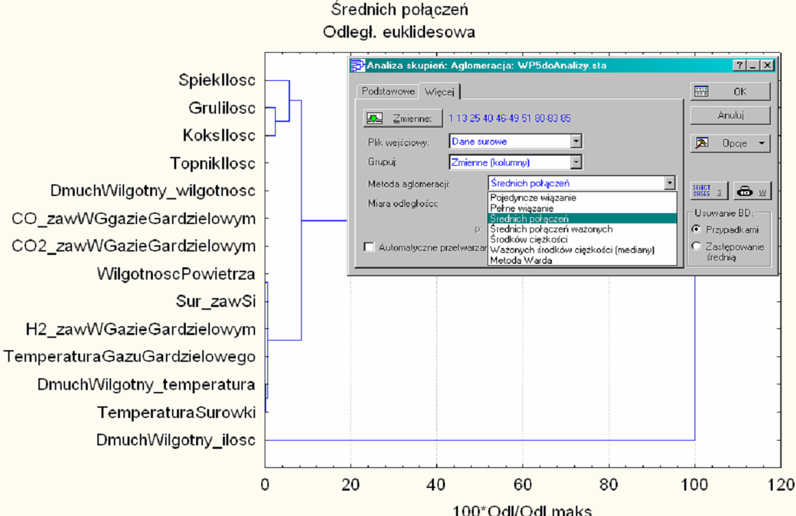
Metoda aglomeracji

Slide 72
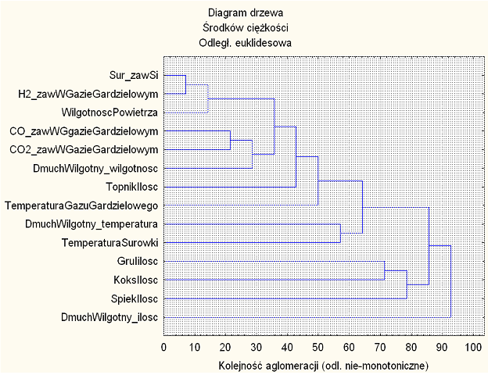
…środków ciężkości

Slide 73
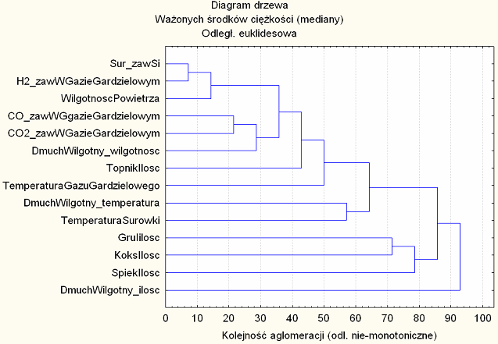
…mediany

Slide 74
ALGORYTM DRZEWA ROZPINAJĄCEGO
Drzewem rozpinającym (Spanning Tree) grafu G nazywamy drzewo, które zawiera wszystkie wierzchołki grafu G, zaś zbiór krawędzi drzewa jest podzbiorem zbioru krawędzi grafu.
Konstrukcja drzewa rozpinającego polega na usuwaniu z grafu tych krawędzi które należą do cykli.
Minimalne drzewo rozpinające (MST, Minimum Spanning Tree) – drzewo rozpinające o najmniejszej z możliwych wag, tj. takie, że nie istnieje dla tego grafu inne drzewo rozpinające o mniejszej sumie wag krawędzi.

Slide 75
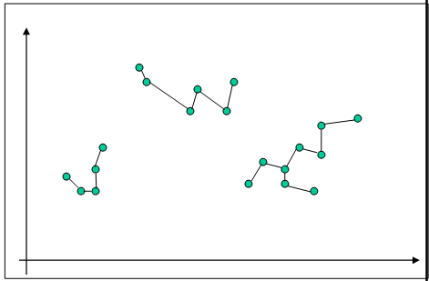
ALGORYTM DRZEWA ROZPINAJĄCEGO
Ta metoda nie zakłada z góry docelowej liczby grup, „po drodze” otrzymujemy grupowania na dowolne K grup.
1. Na początku każdy obiekt jest oddzielną grupą.
2. Znajdujemy dwa najbliższe obiekty
i łączymy je.
3. Powtarzamy czynność 2, biorąc pod uwagę również grupy obiektów.
4. Kończymy, gdy wszystkie obiekty trafią do jednej grupy (lub gdy osiągniemy zakładaną liczbę grup).
Odległość obiektu do grupy:
minimum odległości do jej
członków.

Slide 76
SKALOWANIE WIELOWYMIAROWE
Można analizować macierze podobieństw, niepodobieństw lub korelacji między zmiennymi (tzn. "obiektami" lub przypadkami).
Konfiguracja początkowa może być obliczona przez program (przy pomocy analizy składowych głównych) lub określona przez użytkownika.
Program wykorzystuje procedurę iteracyjną do minimalizacji wartości stressu i współczynnika alienacji.
Wyniki zawierają wartości surowe stressu (surowe F), współczynnik stressu Kruskala S i współczynnik alienacji.
Dobroć dopasowania można ocenić przy pomocy diagramów Sheparda (z wartościami d-hat i d-star).

Slide 77
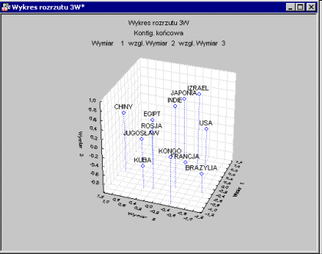
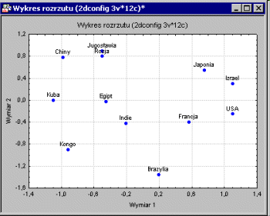
SKALOWANIE WIELOWYMIAROWE
celem tej analizy jest wykrycie sensownych ukrytych wymiarów,
które pozwalają badaczowi wyjaśnić obserwowane podobieństwa lub odmienności (odległości) między badanymi obiektami.

Slide 78
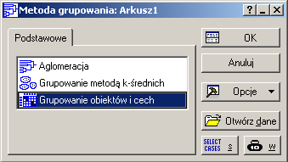
Grupowanie obiektów i cech
Grupowanie obiektów i cech przydaje się w okolicznościach, gdy oczekujemy, że zarówno przypadki, jak i zmienne jednocześnie przyczyniają się do odkrywania sensownych układów skupień.
np. badacz może chcieć poklasyfikować przypadki (pacjentów), aby wykryć skupienia pacjentów o podobnych syndromach.
Jednocześnie badacz może chcieć poklasyfikować zmienne (miary sprawności), aby wykryć skupienia miar, które dotyczą podobnych zdolności fizycznych

Slide 79
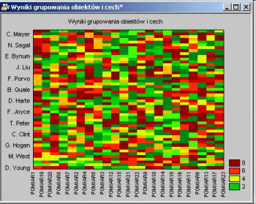
Grupowanie obiektów i cech
wynikowa struktura (układ skupień) z natury nie jest homogeniczna
podobieństwa między różnymi skupieniami mogą odnosić się do (lub wynikać z) nieco innych podzbiorów zmiennych
grupowanie obiektów i cech jest prawdopodobnie wykorzystywane najrzadziej

Slide 80
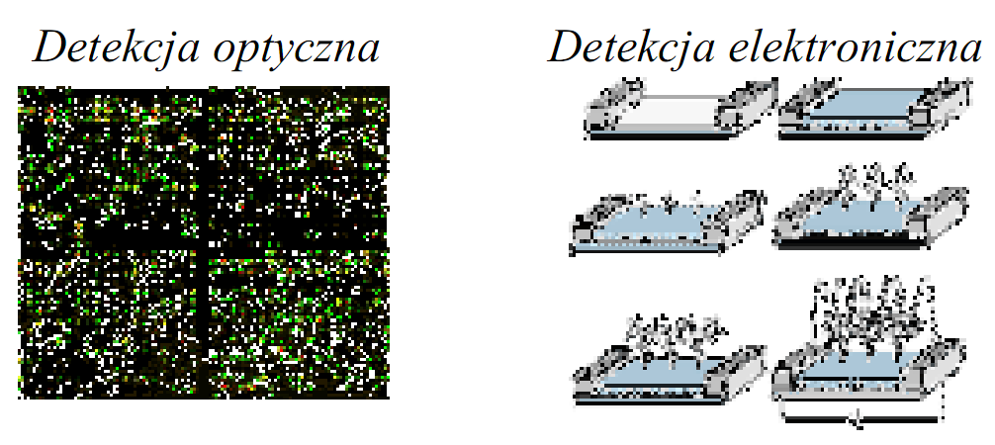
PRZYKŁAD – MIKROMACIERZE DNA
Badania mikromacierzowe polegają na automatycznej detekcji ekspresji różnych genów w badanych komórkach.
Wyniki mogą być następnie powiązane z informacjami medycznymi (np. o dolegliwościach)

Slide 81
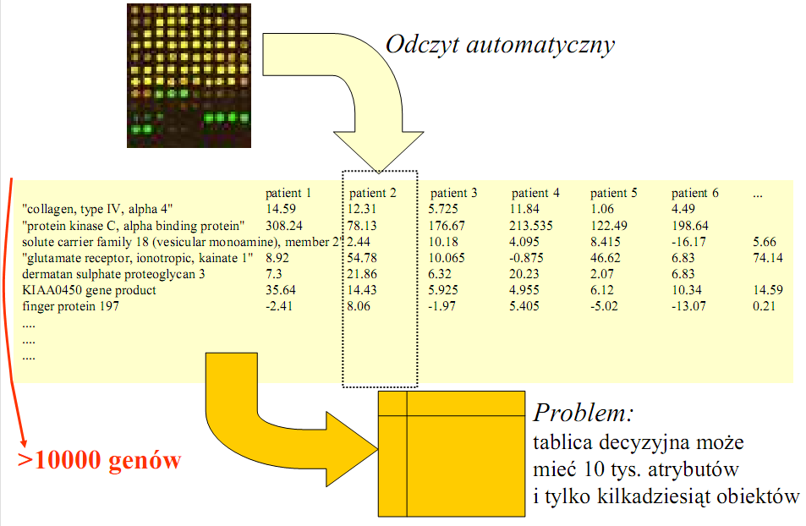

Slide 82
Grupowanie atrybutów
W przypadku tak dużej liczby atrybutów (szczególnie w stosunku do liczby dostępnych obiektów), rozwiązaniem jest grupowanie atrybutów.
Mamy tu zatem do czynienia z jeszcze jednym, odrębnym zastosowaniem algorytmów grupujących.
Tym razem, nie grupujemy jednak obiektów, lecz atrybuty. W szczególności, zależy nam na grupowaniu razem tych atrybutów, które zawierają (prawie) taką samą informację o charakterystyce obiektów.
Możemy do tego celu stosować wyspecyfikowane odległości pomiędzy atrybutami, przykładowo oparte na korelacjach statystycznych.

Slide 83
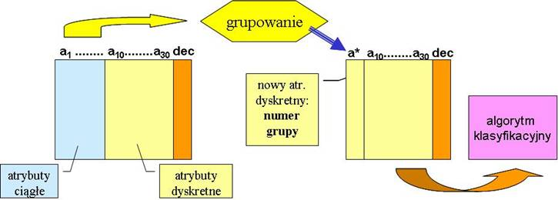
Zasada jest prosta: z każdej grupy genów-atrybutów wybieramy do dalszej analizy tylko jeden, ponieważ atrybuty w obrębie tej samej grupy i tak się w przeważającej mierze dublują.

Slide 84
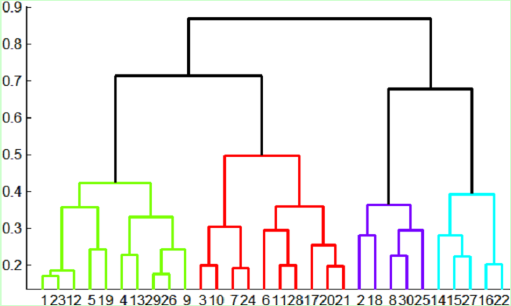


Analiza skupień

